Slide 1
WEB 05:
File Upload Attacks

Slide 2
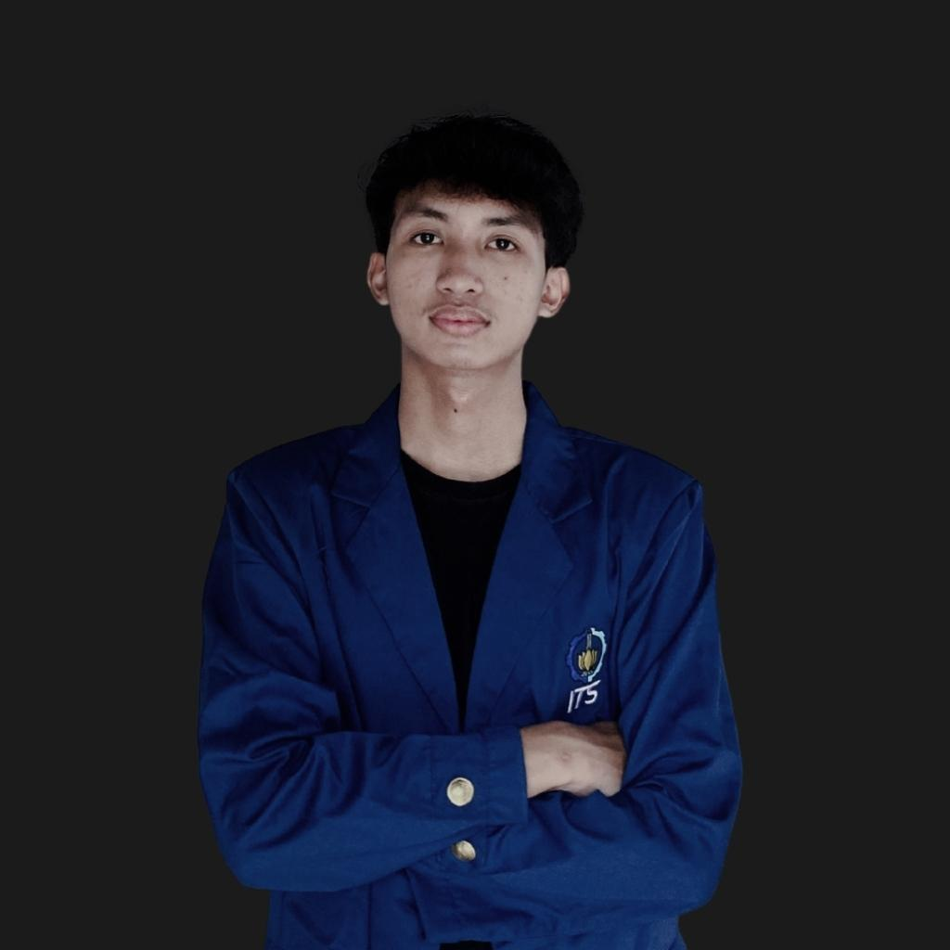


Achievements
Experience
Contribution
Top 21 Belarus New Year CTF 2025
3+ National Bug Bounty
Nabil Irawan
Assistant Lecturer of Information Asset Protection
Ex-Pentester (Internship) Sibertahan
Staff ITDev @ Petrolida & Ini Lho ITS 2025!
Problem Setter ARA 6.0 CTF & IDSECCONF 2024
Informatics 24, ITS
16 Published CVEs & 50+ Pending CVEs
Newbie contributor @ nuclei-templates

Slide 3
REFERENSI:
https://academy.hackthebox.com/

Slide 4
Overview Materi
Introduction
Filter Bypass
How to Prevent
1
2
3
4
5
Basic Exploit
Impact

Slide 5
Introduction

Slide 6
File Upload Attacks?
Kerentanan yang memungkinkan penyerang untuk mengunggah file berbahaya atau tidak sah ke dalam sistem atau server. File tersebut bisa berupa script yang kemudian dieksekusi di sisi server.

Slide 7
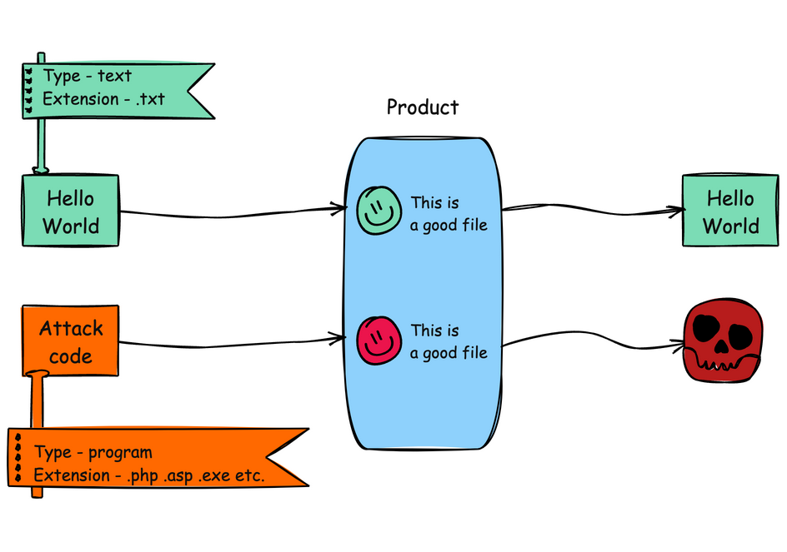

Slide 8
Web Framework
Untuk melakukan file upload attack, penyerang perlu mengetahui teknologi apa yang digunakan oleh web tersebut. Cara termudah untuk cek adalah menggunakan ekstensi Wappalyzer pada browser.

Slide 9
Basic Exploitation

Slide 10
Web Shell
https://github.com/Arrexel/phpbash/blob/master/phpbash.php
Sebuah script yang diunggah ke server web dan memungkinkan penyerang untuk berinteraksi dengan server tersebut secara remote (jarak jauh). Ekstensinya bergantung pada web framework.
<?php system($_REQUEST['cmd']); ?>

Slide 11
Absent Validation
Kondisi ketika sistem tidak menerapkan validasi file yang diunggah oleh pengguna, atau bisa disebut juga sebagai Arbitrary File Upload.
Contoh:
Sistem memiliki fitur untuk mengunggah .txt, namun karena tidak ada validasi maka dapat diinput dengan ekstensi lain (termasuk script berbahaya).

Slide 12
Demonstration!

Slide 13
Filter Bypass

Slide 14
Client-Side Validation
Kondisi ketika server hanya memberi validasi atau rules pada sisi front-end saja.
Sehingga penyerang dapat melewatinya dengan memodifikasi request, contohnya melalui Burp Suite.

Slide 15
Demonstration!

Slide 16
Blacklist Filters
Kondisi ketika server melakukan blacklist ke beberapa ekstensi.
Sehingga penyerang dapat melewatinya dengan melakukan fuzzing ekstensi, contohnya melalui intruder Burp Suite.
https://github.com/swisskyrepo/PayloadsAllTheThings/blob/master/Upload%20Insecure%20Files/Extension%20PHP/extensions.lst

Slide 17
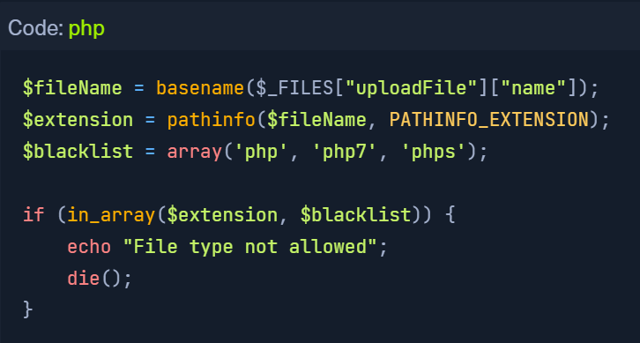
Blacklist Filters

Slide 18
Demonstration!

Slide 19
Whitelist Filters
Kondisi ketika server melakukan whitelist ke beberapa ekstensi.
Sehingga penyerang dapat melewatinya dengan melakukan fuzzing double ekstensi, contohnya melalui intruder Burp Suite.
https://github.com/swisskyrepo/PayloadsAllTheThings/blob/master/Upload%20Insecure%20Files/Extension%20PHP/extensions.lst

Slide 20
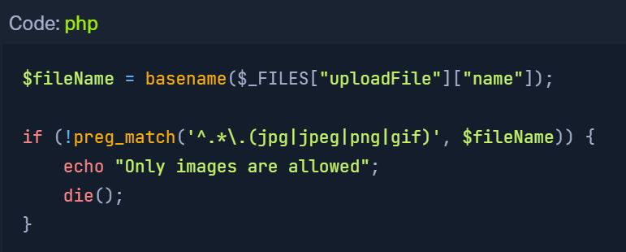
Whitelist Filters

Slide 21
Demonstration!

Slide 22
Type Filters
Kondisi ketika server mengecek Content-Type dan file header.
Sehingga penyerang dapat melewatinya dengan mengedit value Content-Type dan menambahkan header gambar pada request.
https://github.com/swisskyrepo/PayloadsAllTheThings/blob/master/Upload%20Insecure%20Files/Extension%20PHP/extensions.lst

Slide 23
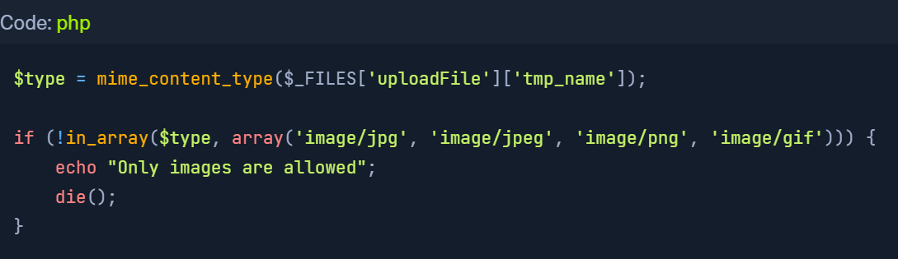
Type Filters

Slide 24
Demonstration!

Slide 25
Other Upload Attacks
XXE
XSS
DoS

Slide 26
Impact

Slide 27
Impact?
Dampak dari kerentanan file upload attacks dapat di-eskalasi ke serangan yang lebih besar, seperti pencurian data, defacement, ransomware, hingga pengambil-alihan penuh server.

Slide 28
How to Prevent

Slide 29
How to Prevent
Validasi ekstensi dan MIME type untuk memastikan hanya berkas aman yang diunggah.
Simpan file di direktori non-eksekusi agar skrip berbahaya tidak dapat dijalankan.
Gunakan nama acak atau hash saat menyimpan file untuk mencegah akses langsung.
Integrasikan pemindai malware atau WAF untuk mendeteksi dan memblokir unggahan berbahaya.
Pantau log unggahan dan lakukan audit rutin demi mendeteksi aktivitas mencurigakan.

Slide 30
Thank You!

